Slide 1

比例：
藏在传统文化里的
数学密码
从鲁班锁到故宫金砖，比例无处不在
日期
2026年07月31日
鉴

Slide 2

地图里的比例尺
裴秀与"制图六体"
⨁
西晋地理学家裴秀提出"制图六体"，其中"分率"就是比例尺的思想——用缩小的距离代表实际距离
比例尺的定义
⨁
图上距离和实际距离的比，叫作这幅图的比例尺
1:10000
图上1厘米代表实际100米
古今之变
⨁
从《禹贡地域图》到如今卫星导航，比例尺始终是理解空间关系的核心工具

Slide 3
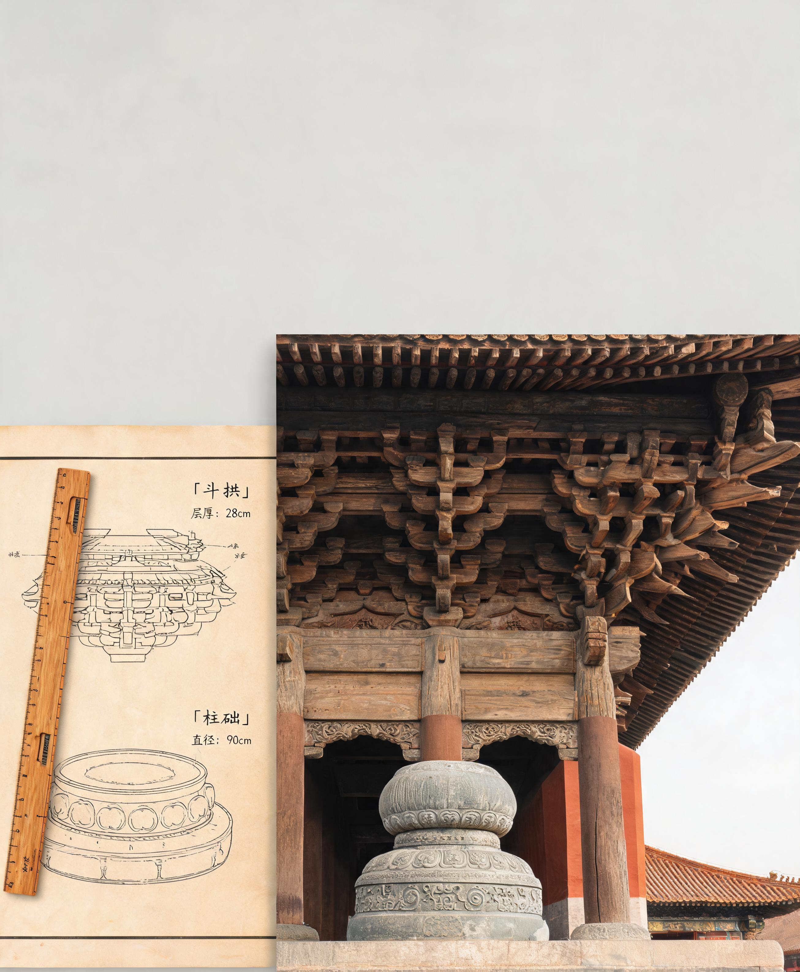
故宫砖瓦见尺度
宋代《营造法式》以"材"为基本模数，各类构件按固定比例放大缩小——这是建筑中的比例尺体系
⨁
实例一：太和殿模型
模型高度20厘米，比例尺1:150
实际高度 20×150÷100 = 30米
⨁
实例二：地图距离换算
北京到上海3厘米，比例尺1:34000000
实际距离约 1020千米

Slide 4



重绘古建复原图
中国古典园林讲究"以小见大"，假山与真山的比例、亭台与整体园景的比例均有精心设计
⨁
缩小绘制：古建复原
放大绘制：精密零件
实战测算
⨁
数值比例尺
1:10000
后项为1的比例尺 10:1
社区活动中心在学校东北方向 400米
线段比例尺 图上标注刻度
VS
比例尺 1:10000
实际长度放大10倍绘制
文字比例尺 图上1厘米代表实际100米
图上距离为 4厘米
用于微小零件的清晰呈现

Slide 5
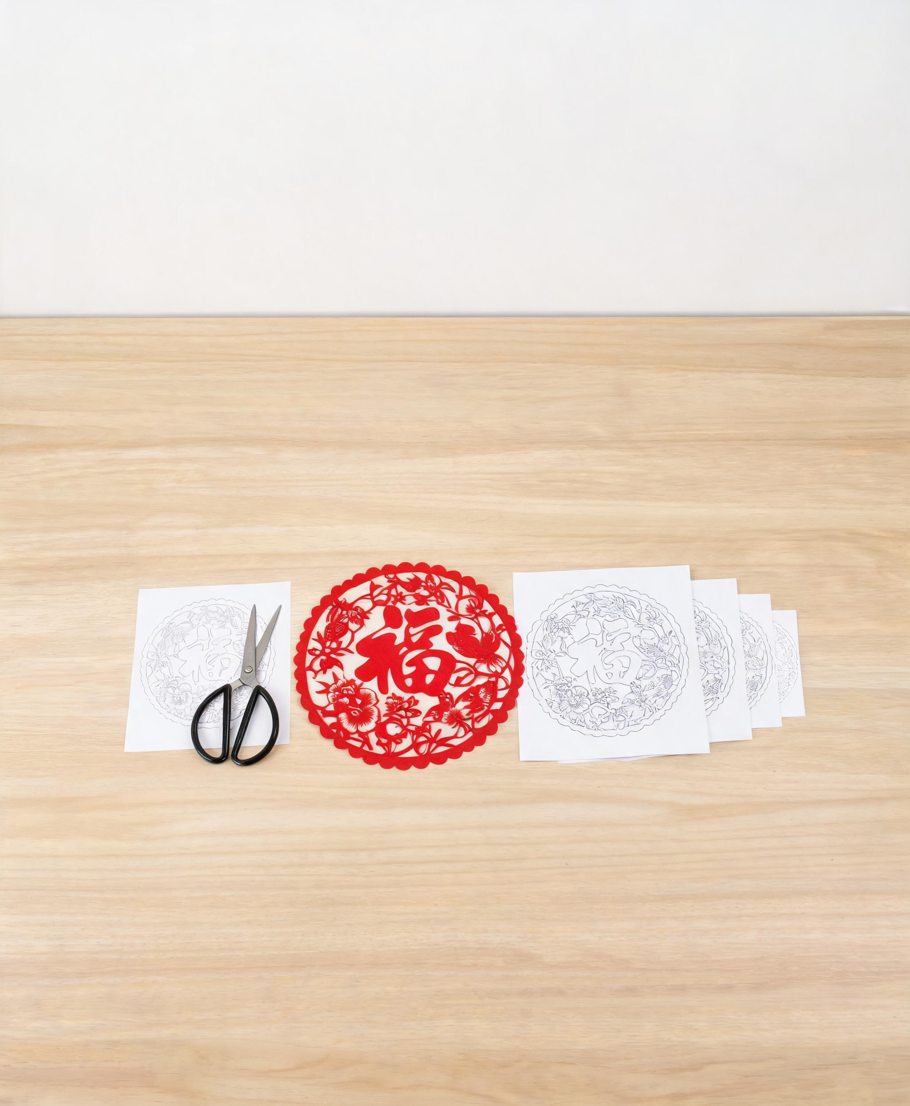




窗花放大有规律
对应边长按相同比变化，是图形缩放的根本法则
⨁
剪纸放大缩小
艺人剪窗花，先画小样再按比例放大
放大实例
教室高3米，按4:1放大后高为12米，所有对应线段变为4倍
面积比≠边长比
边长比2:1时，面积比为4:1
缩小保形状
按1:3缩小后形状不变，这是相似图形的本质特征

Slide 6



方格法缩放图形
方格纸三步法：打格 → 定新边长 → 逐格描点连线
⨁
操作示例
⨁
文化佐证
⨁
01
1:4 缩小三角形
每条边变为原长的四分之一
明代计成《园冶》记载：园林铺地图案按固定比例缩放，方砖拼花放大后用于广场
02
角度保持不变
三角形状不变
对应点到位
线段比例一致
形状保持不变

Slide 7

纹样缩放绘新图
⨁
⨁
⨁
纹样缩放
器型比例
艺术灵感
传统缠枝纹通过连续的平移与等比例缩放，形成连绵不绝的装饰效果，每个单元都是基础图形的等比变化
陶瓷拉坯时，匠人按固定比例放大器型，使梅瓶、玉壶春瓶等经典造型在不同尺寸下保持优雅比例
荷兰艺术家埃舍尔从图形的平移、旋转和缩放中获取灵感，创作出令人惊叹的镶嵌图案

Slide 8
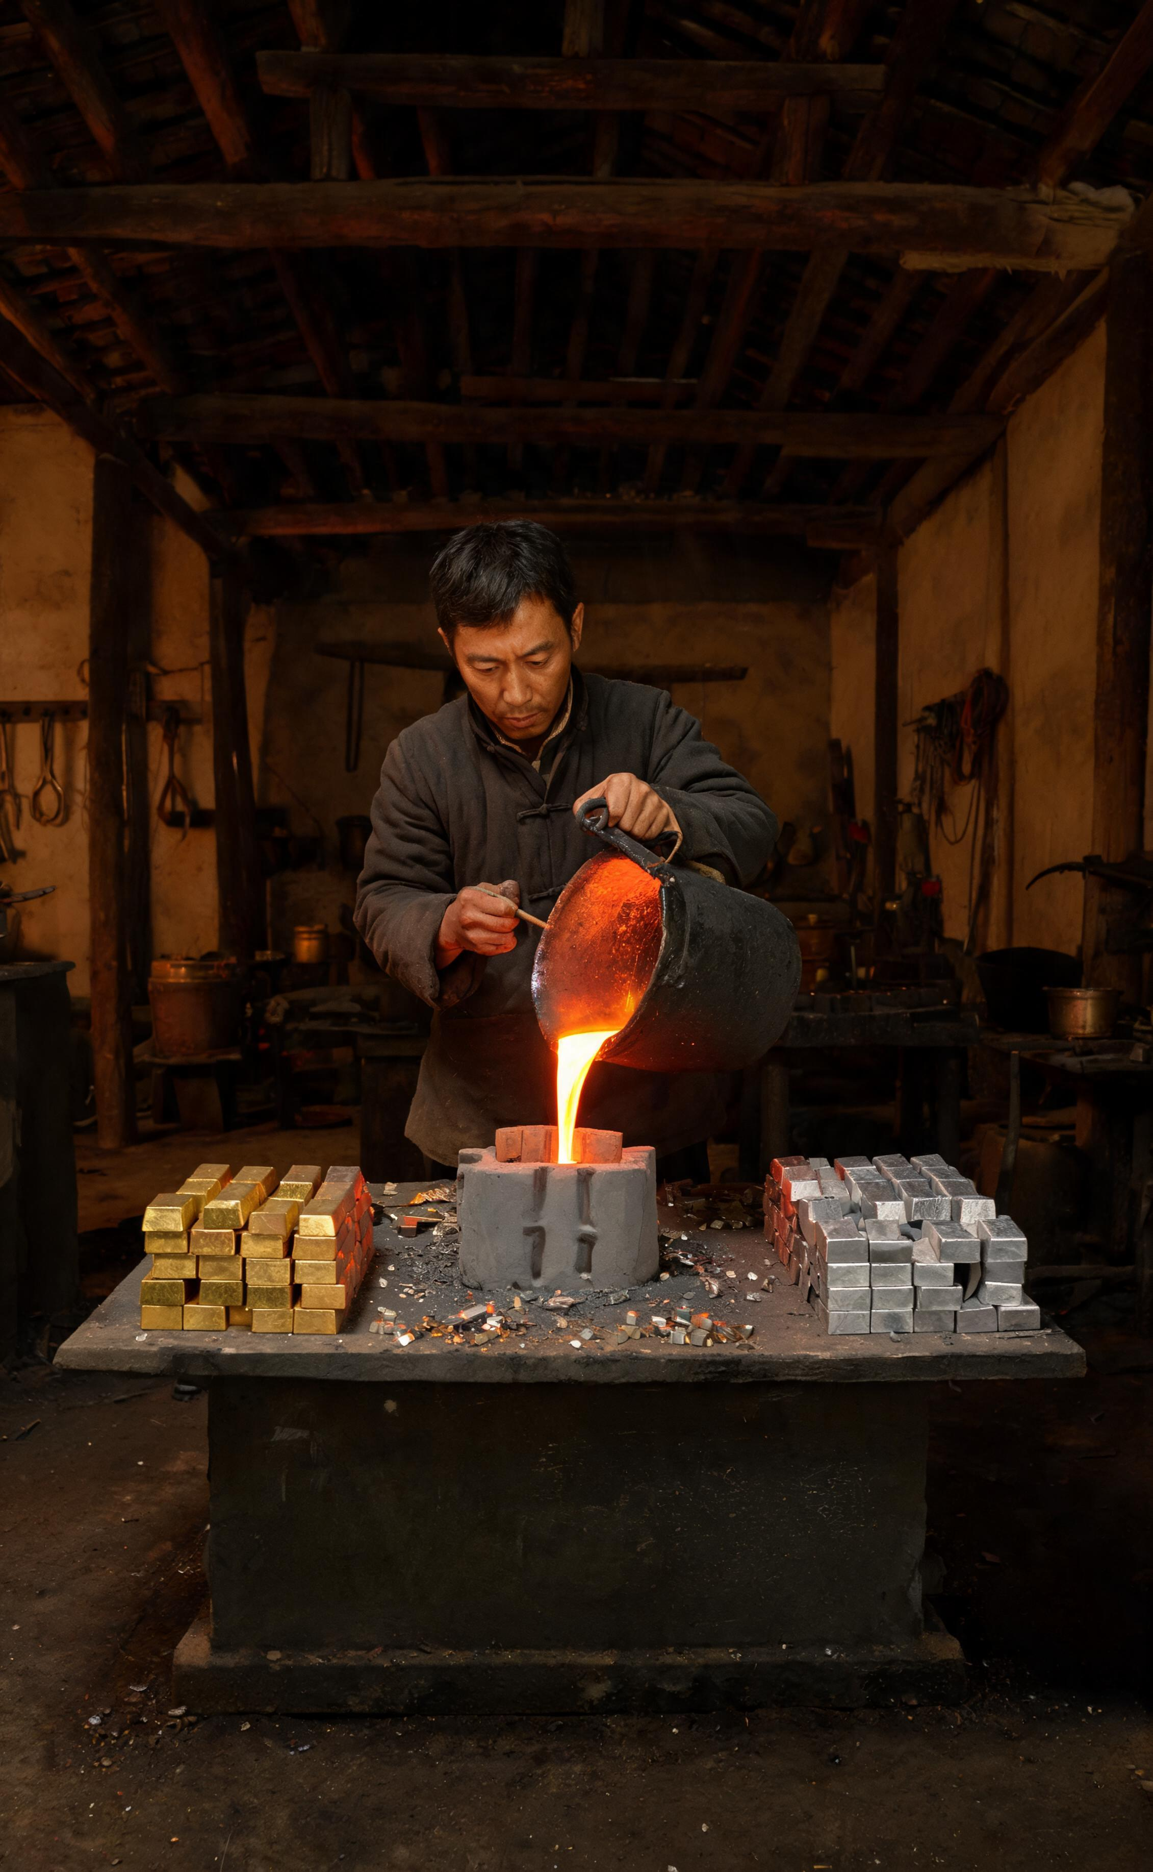

古人铸鼎藏比例
表示两个比相等的式子叫作比例
⨁
示例：12:6 = 8:4
示例：6:4 = 3:2
⨁
春秋战国时期，《考工记》记载青铜器"六齐"配方："钟鼎之齐，六分其金而锡居一"，即铜与锡之比为 6:1
从调制染料到配制火药，古人用比例确保每一次配方的精准与稳定
比例让每一次配比都精确如一，是古代工匠的"数学配方"
⨁

Slide 9



比例的两个秘密
12
:
6
=
8
:
4
外项
内项
外项
12 × 4 = 48
·
6 × 8 = 48
→
内项积 = 外项积
验证与应用
⨁
内项积=外项积性质推导
⨁
算例验证
核心推导
12×4=48，6×8=48，内项积等于外项积
外项积
01
12×4=48
古法印证
鲁班尺定门窗，门高与门宽成4:1时，内项积与外项积必然相等
内项积
02
6×8=48
实用价值
判定法则
03
外项积=内项积→能组成比例
快速判断两个比能否组成比例，无需逐一计算比值

Slide 10



巧判比例的妙法
内项积 = 外项积，比例自然成
⨁
判定口诀：外乘外 · 内乘内，积相等则成比例
⨁
⨁
⨁
⨁
数学验证
中医配伍
蜂蜜调制
反例辨析
15:18 与 30:36
君臣佐使有定比
蜂蜜A 2:10 与 蜂蜜B 3:15
圆的面积与半径不成正比例
内项积 18×30=540
黄芪:当归 = 5:1
口味相同，因为 2:10 = 3:15
半径扩大2倍，面积扩大4倍
外项积 15×36=540
比值不固定
能组成比例 15:18=30:36
内项积=外项积
定比配伍
比例相等
反例

Slide 11
比例：
藏在传统文化里的数学密码
心中有比例，眼中有尺度，手中见乾坤。
比例不仅是数学公式，更是中国人传承千年的造物智慧
印

